Slide 1
Mars Express Power Challenge
CC71Q - Introducción a la Minería de Datos
Gabriel De La Parra
30.Mayo.2016
Notes:
Empezaré por la motivación alrededor de este tema, el dominio del problema y algunas aplicaciones. Posteriormente explicar la problemática como tal y describir los datos y las hipótesis e intuiciones al respecto.

Slide 2
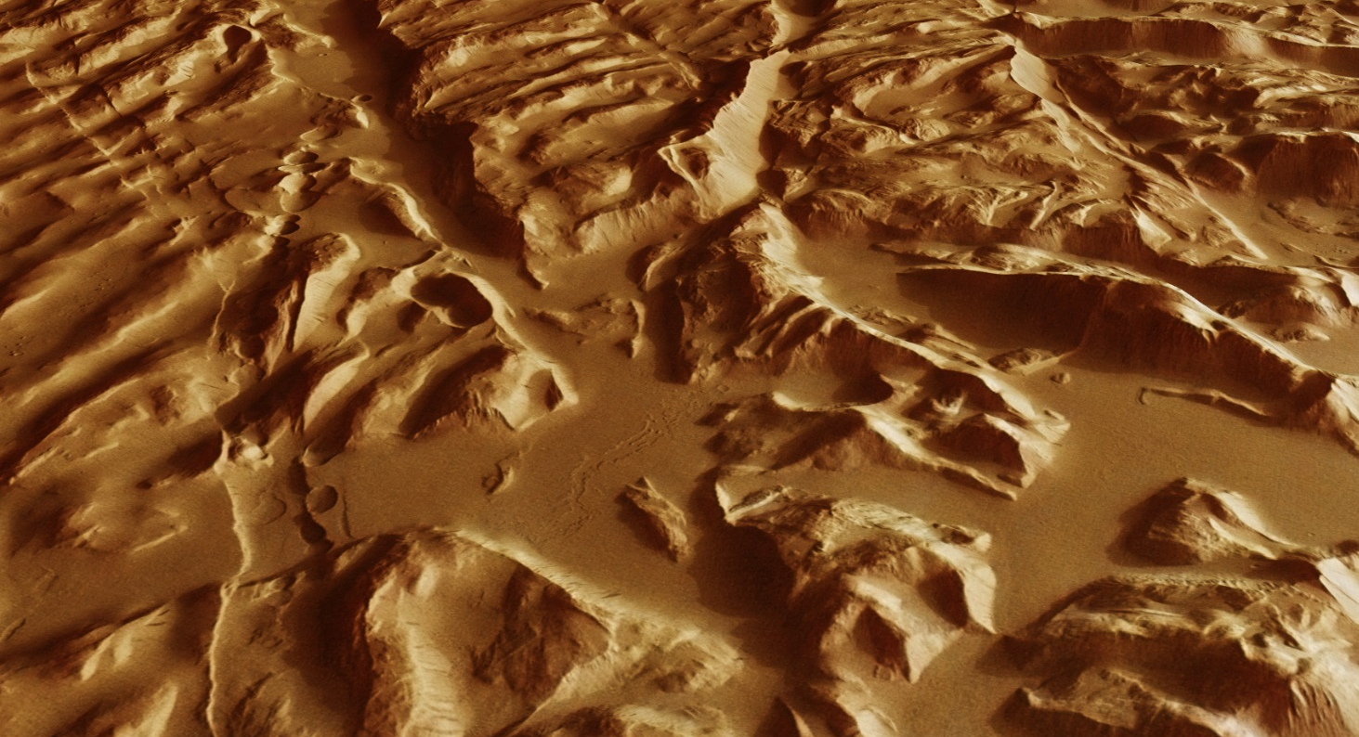
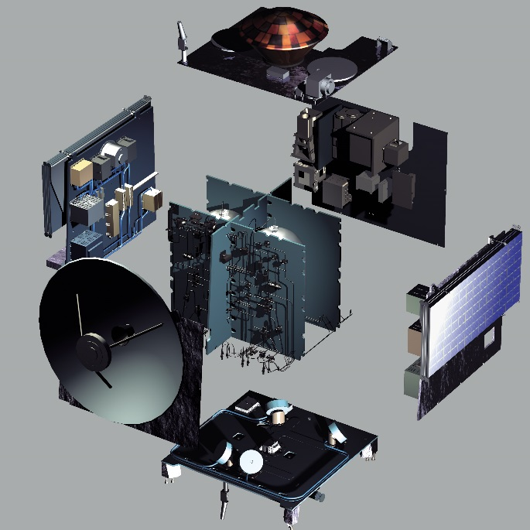
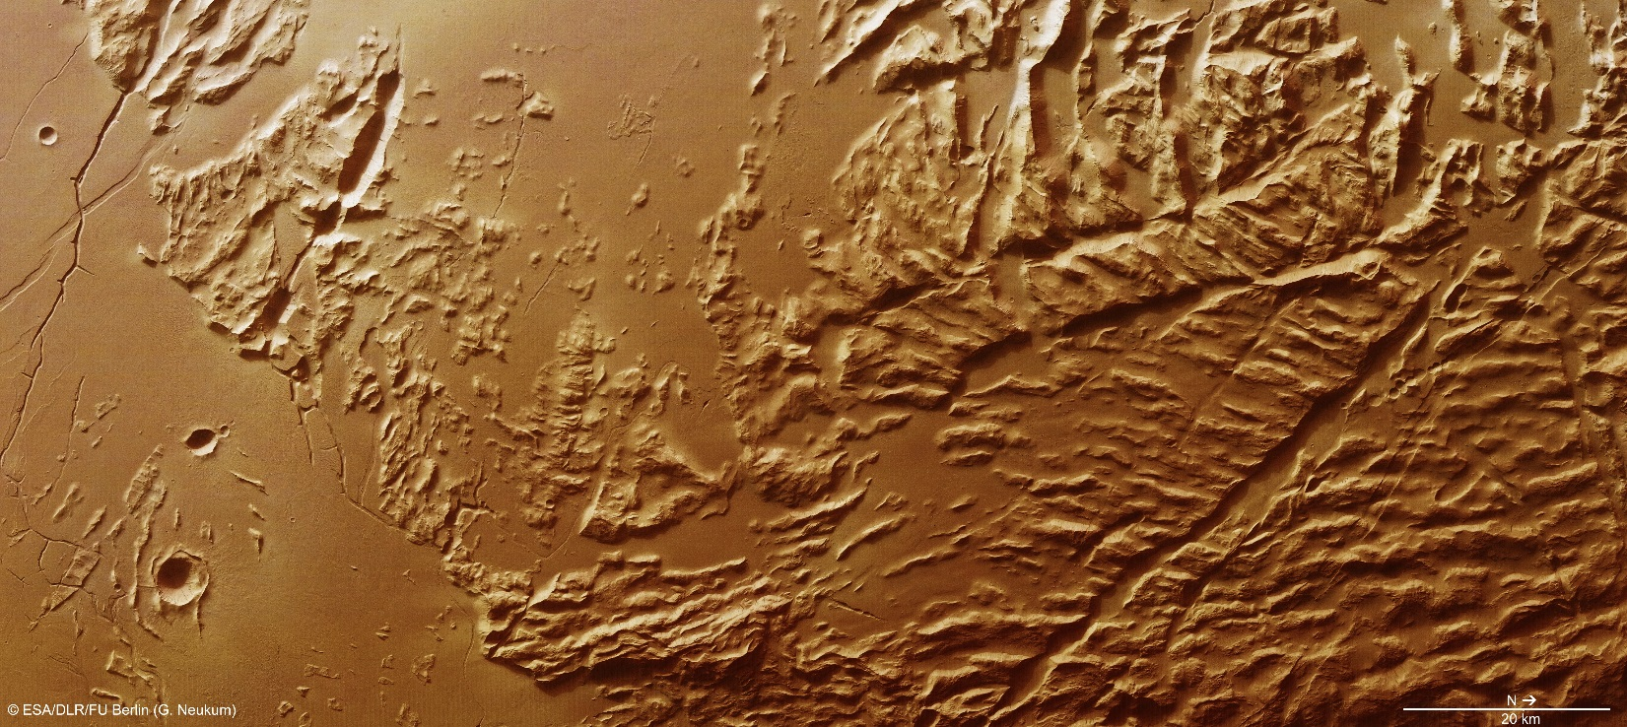
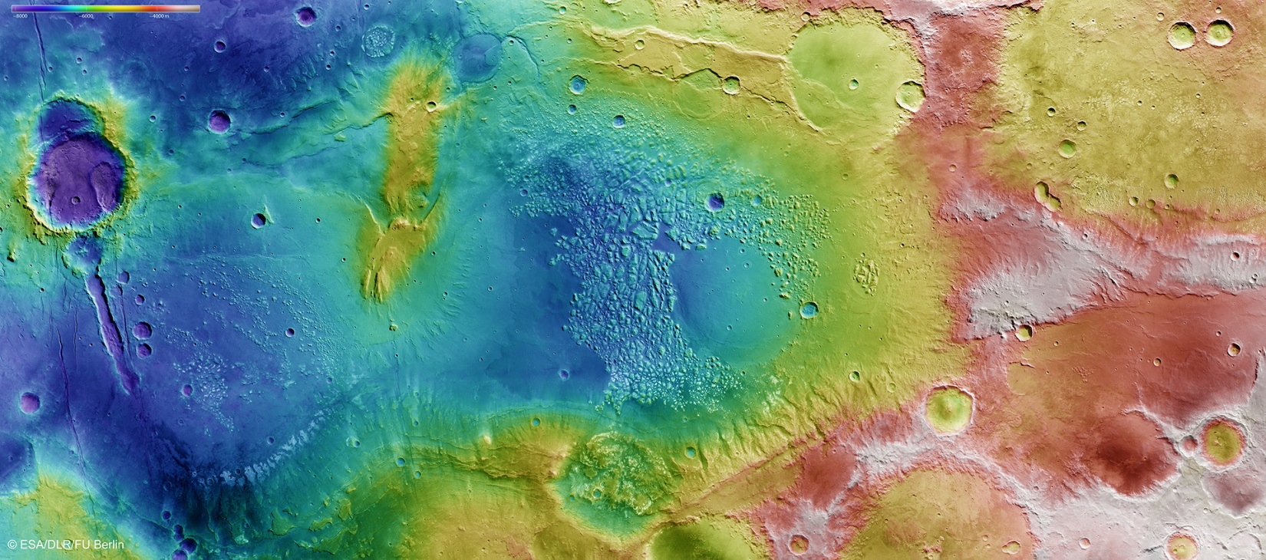
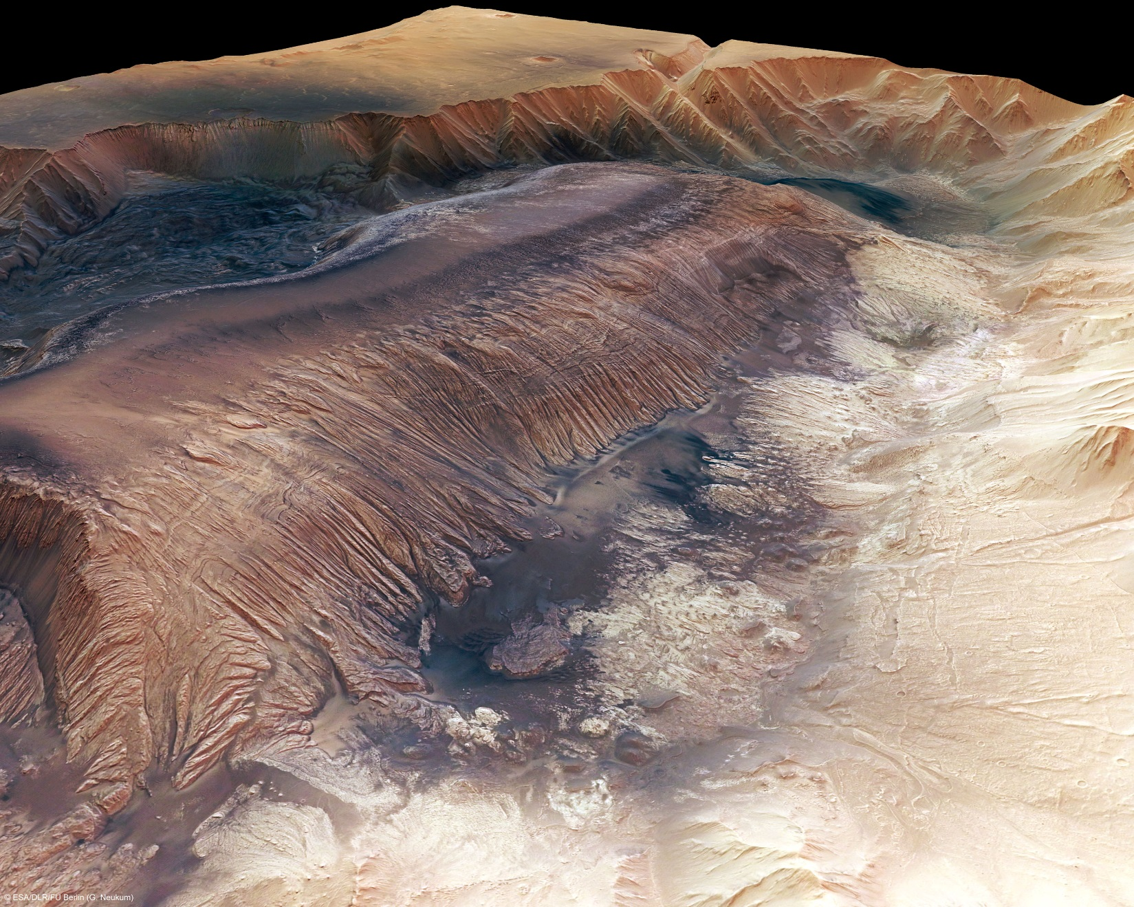
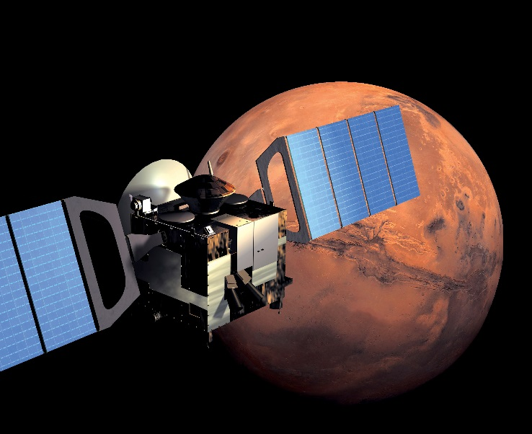
Notes:
Estas son algunas de las imágenes que permite capturar el Mars Express, las que se pueden traducir en mapas en tres dimensiones.

Slide 3
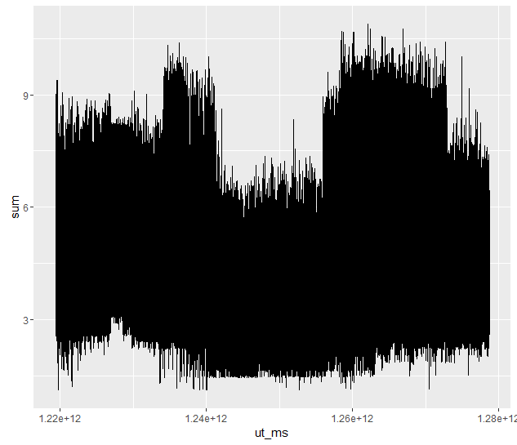
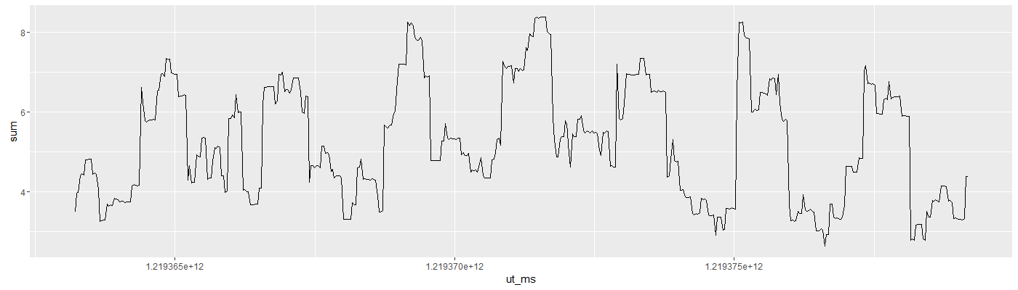
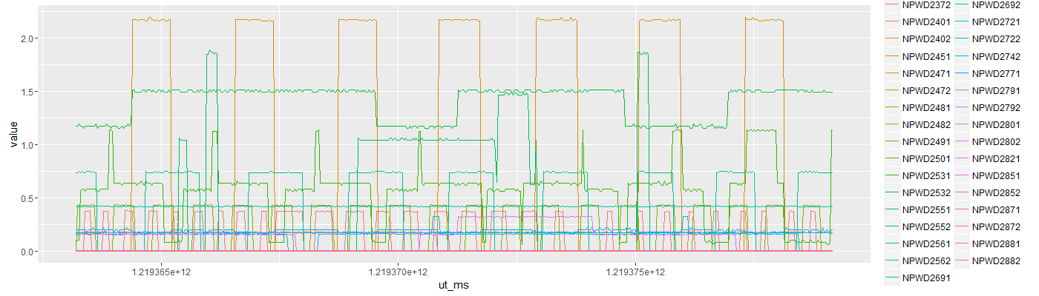
Mars Express Power Challenge Problema: Predicción del consumo energético del satélite
E_{Ciencia} = E_{Solar} - E_{Nave} - E_{Climatización}
Consumo: 1 año, Suma circuitos
Consumo [1:500]
Notes:
La problemática a resolver es predecir el consumo energético del satélite. Como se mencionó anteriormente, los sensores tienen rangos de operación. Dos de los sensores deben funcionar a -180°C y los otros 5 a 20°C. De aquí que el sistema de climatización de la nave tiene un gran consumo. Dicho sistema de climatización tiene 33 circuitos.
Lo que se busca es predecir como variará el consumo eléctrico en estos circuitos según el estado, la función y los comandos enviados a la nave, así como también las distintas características del entorno como la incidencia solar, eventos como eclipses y otros.

Slide 4
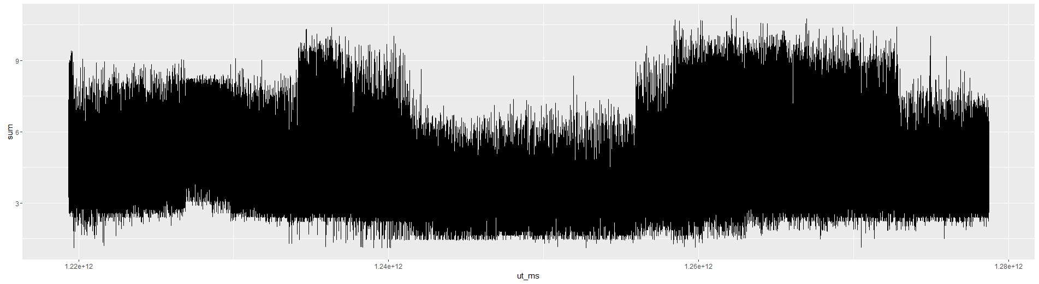
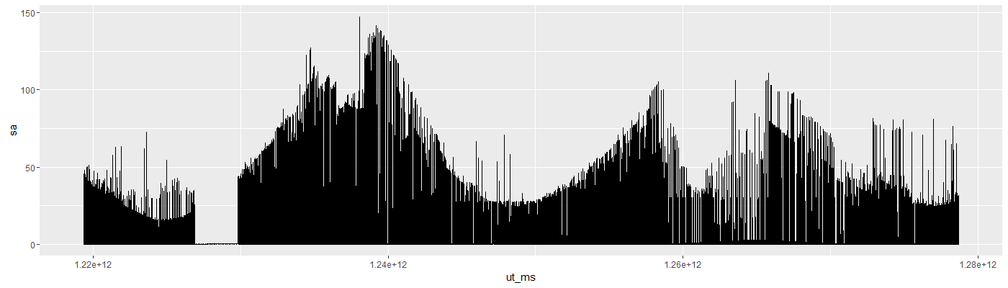
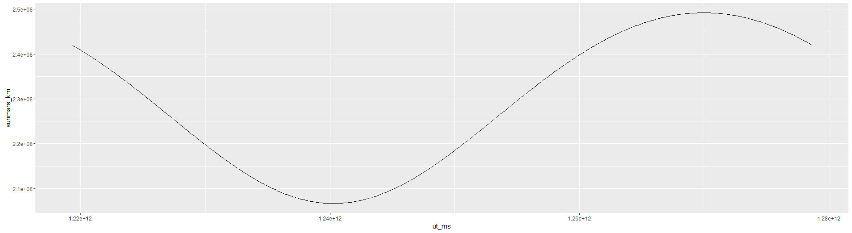
Pre-procesamiento
Ajuste: Escala temporal
Agrupamiento: Promedio por hora
Match: Time Scale
Join *
Interpolación de valores faltantes
Split: Train, Test
Procesamiento
Regresión: Random Forest
Evaluación: Root Mean Square
Notes:
Para los datos de incidencia solar, al graficar para el primer año se puede apreciar que tiene cierta semejanza con la incidencia solar en la tierra, salvo algunas lagunas. Estas lagunas tienen relación con los datos anteriores de eclipses y otros.

Slide 5
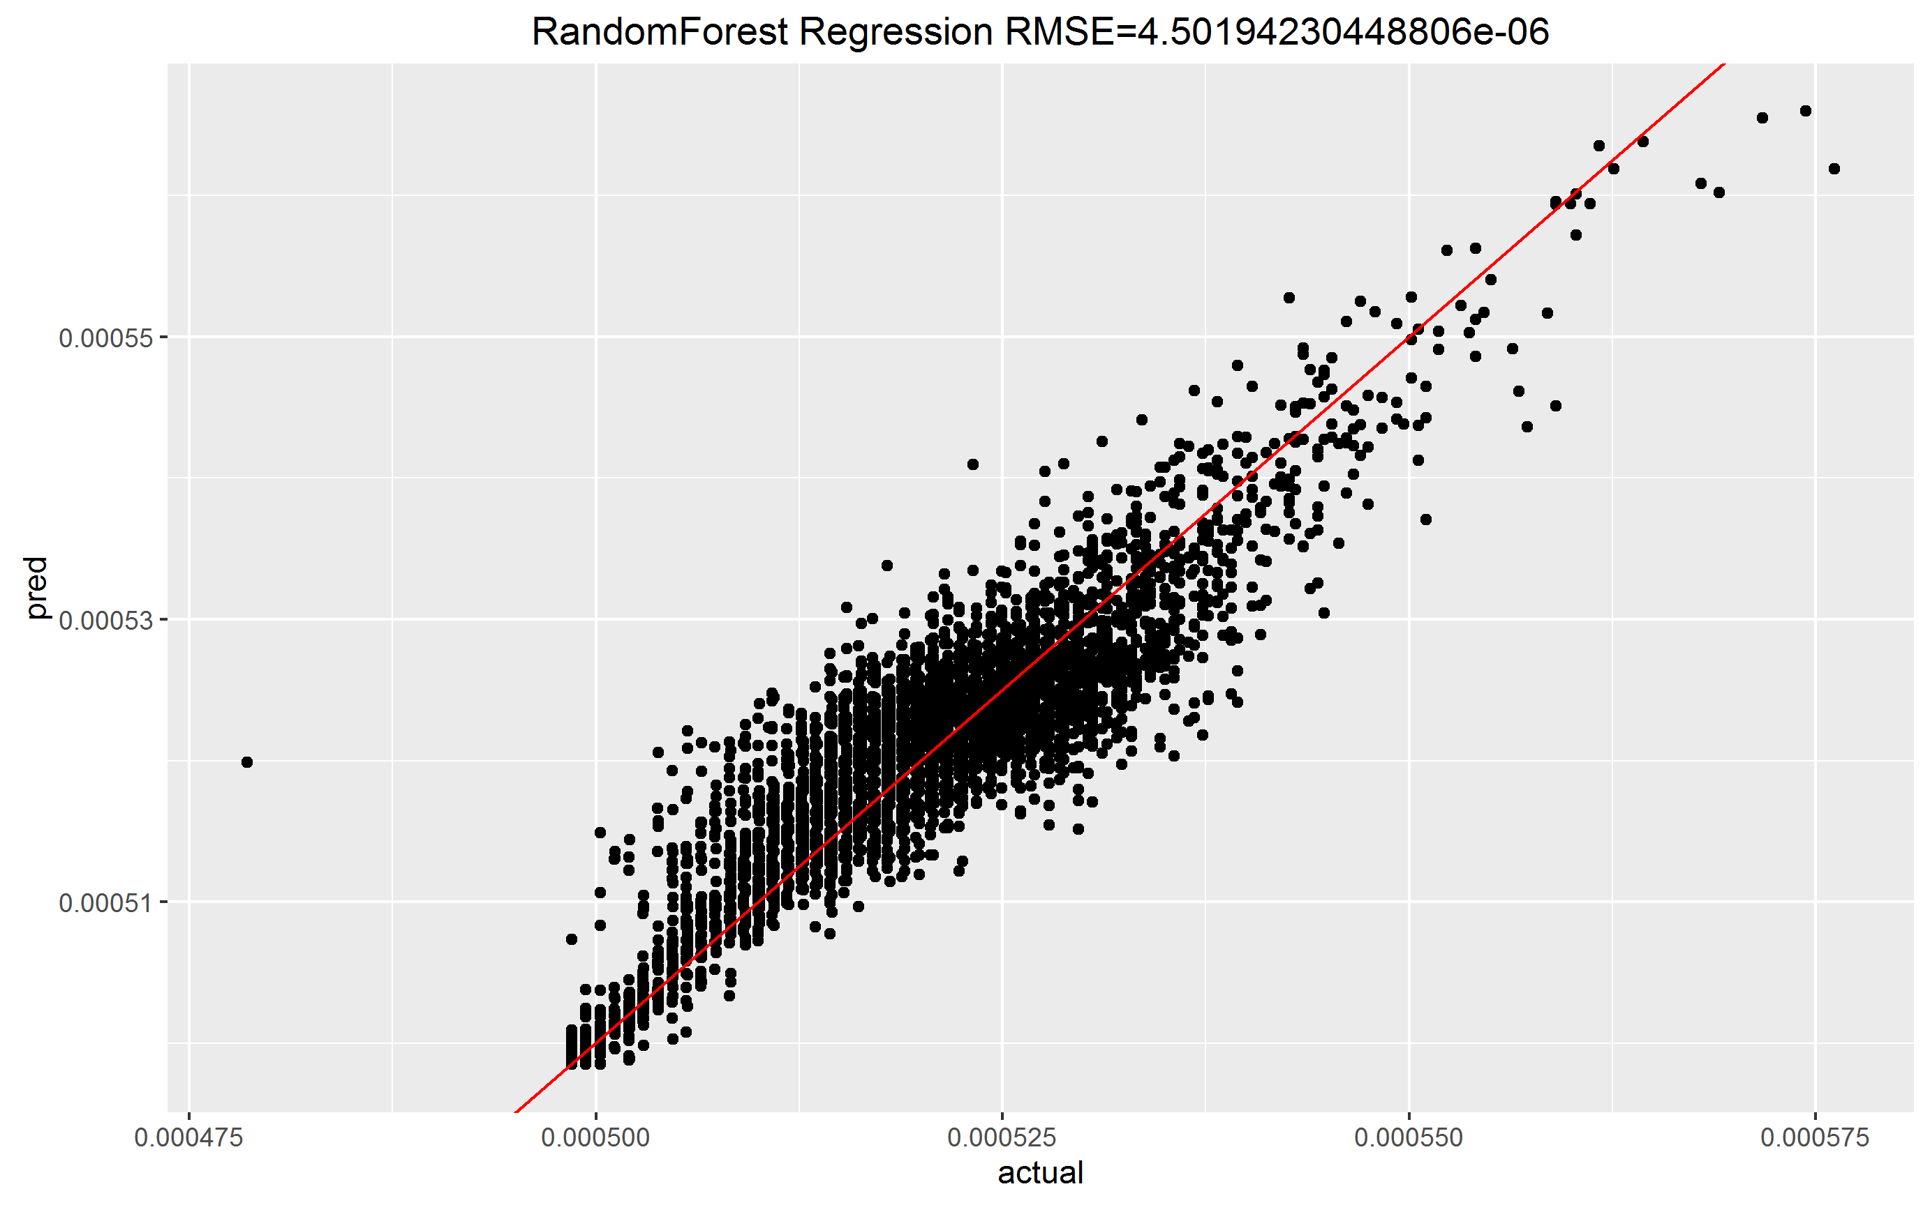
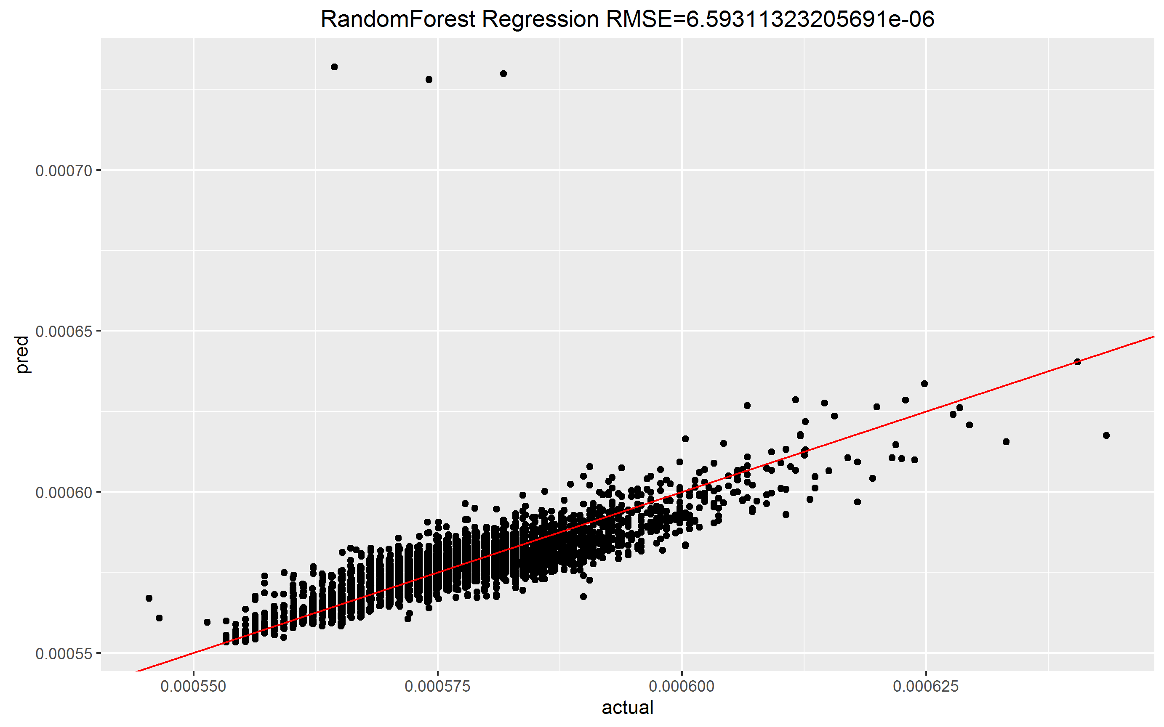
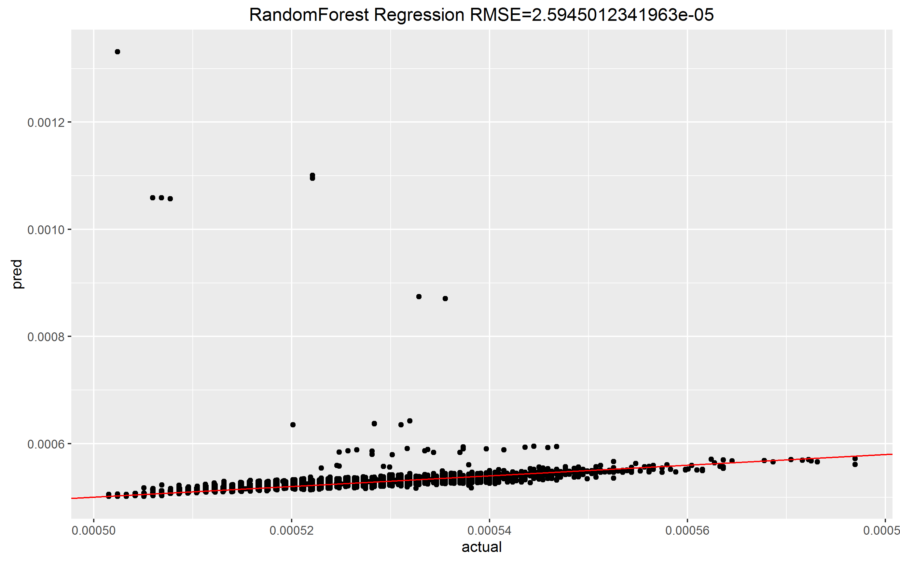
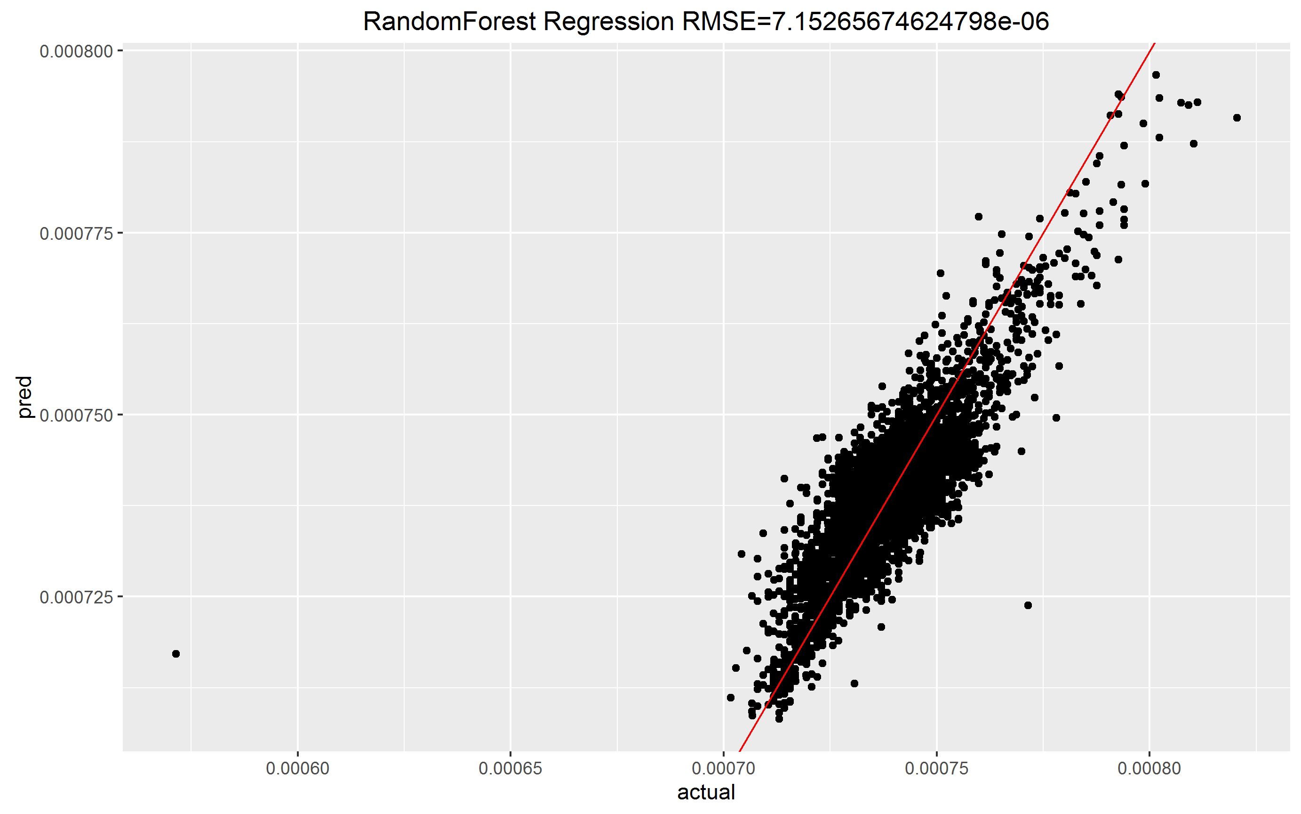
Mars Express Power Challenge Resultados positivos
Notes:
La metodología para abordar el problema será utilizar un algoritmo supervisado de clasificación para valores continuos. Los siguientes pasos serán hacer un preprocesamiento de los datos, identificar y transformar los valores de los pulsos de los comandos en zonas, eliminar el ruido de las mediciones, alinear las escalas de tiempo para que sea más clara las correlaciones e intentar conseguir un modelo con estas modificaciones. Luego ver los resultados y definir desde ahí las correcciones necesarias.

Slide 6
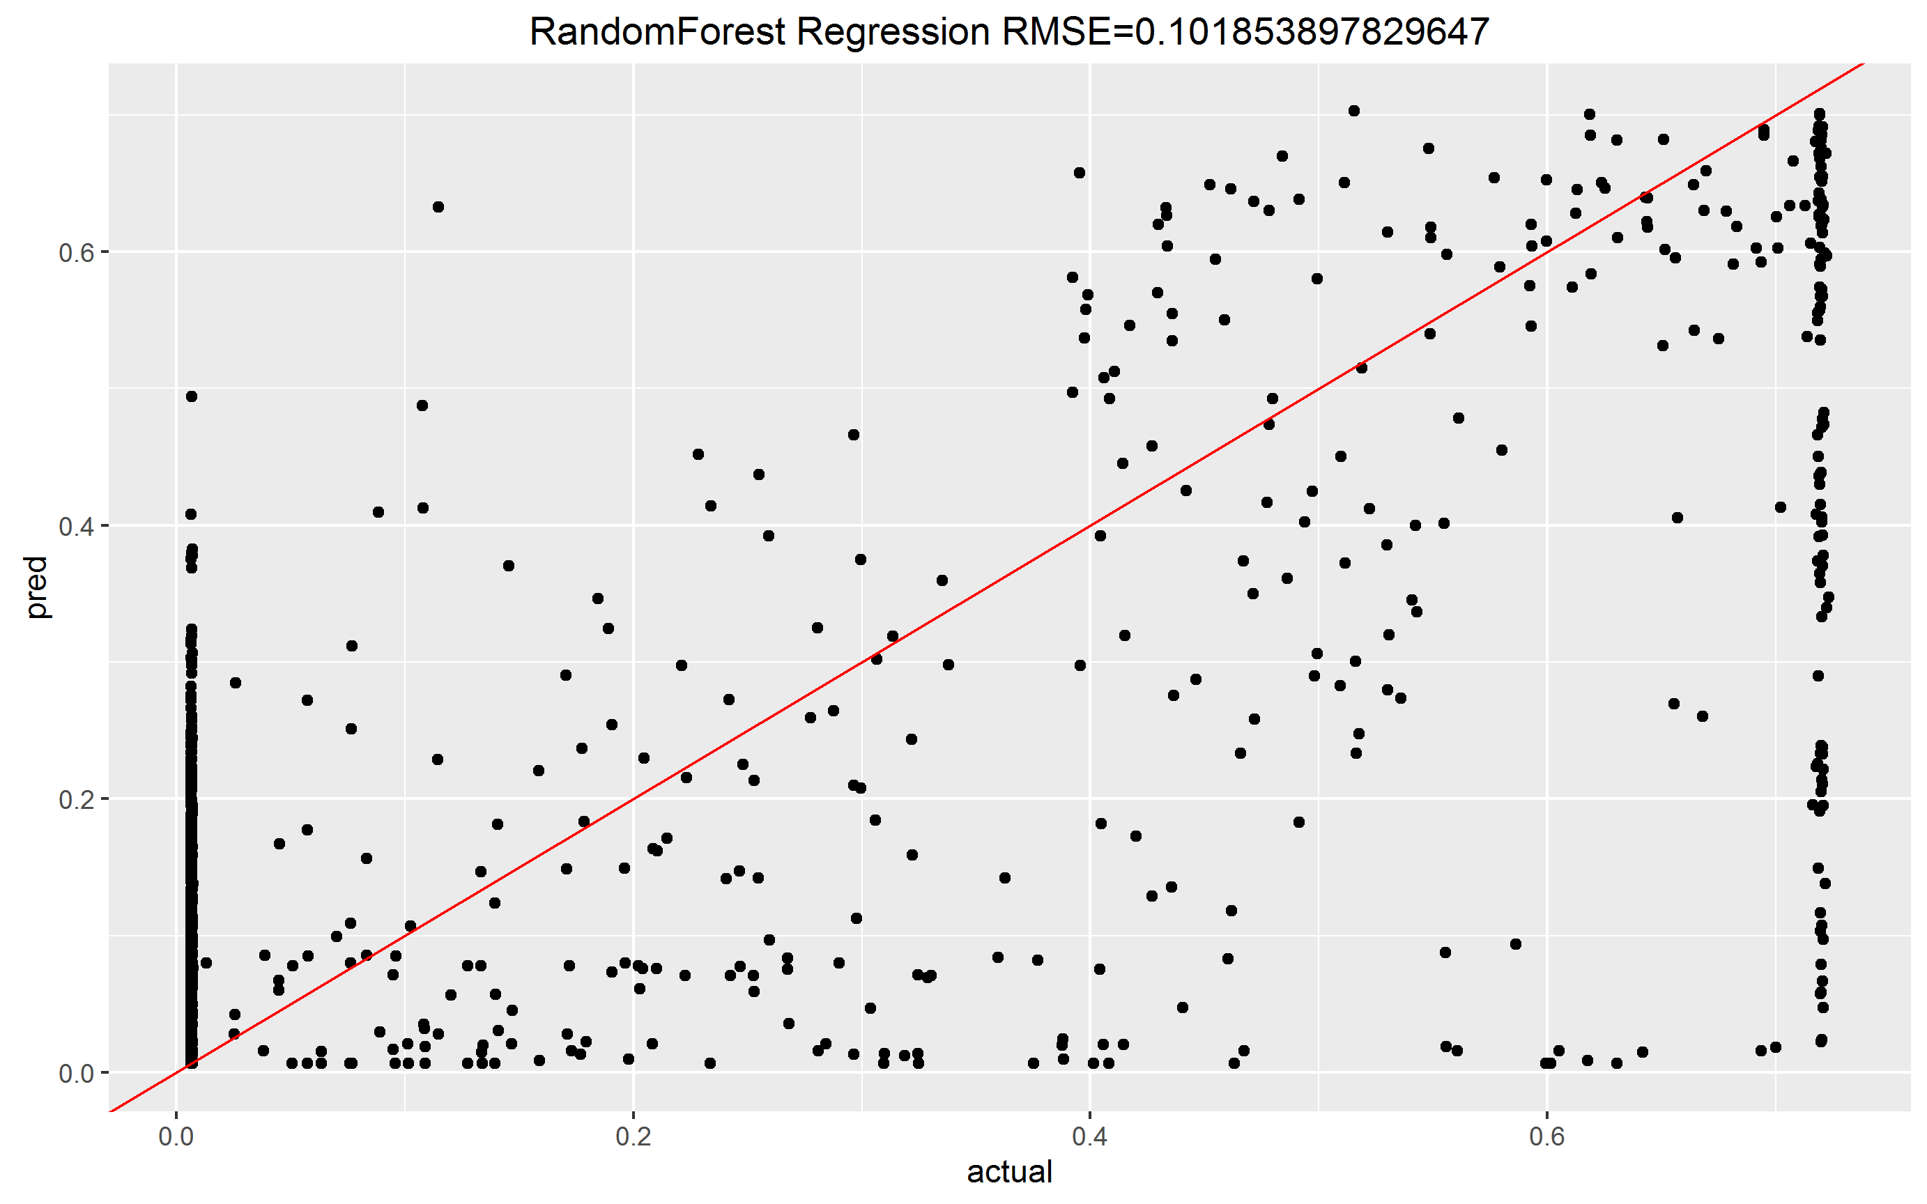
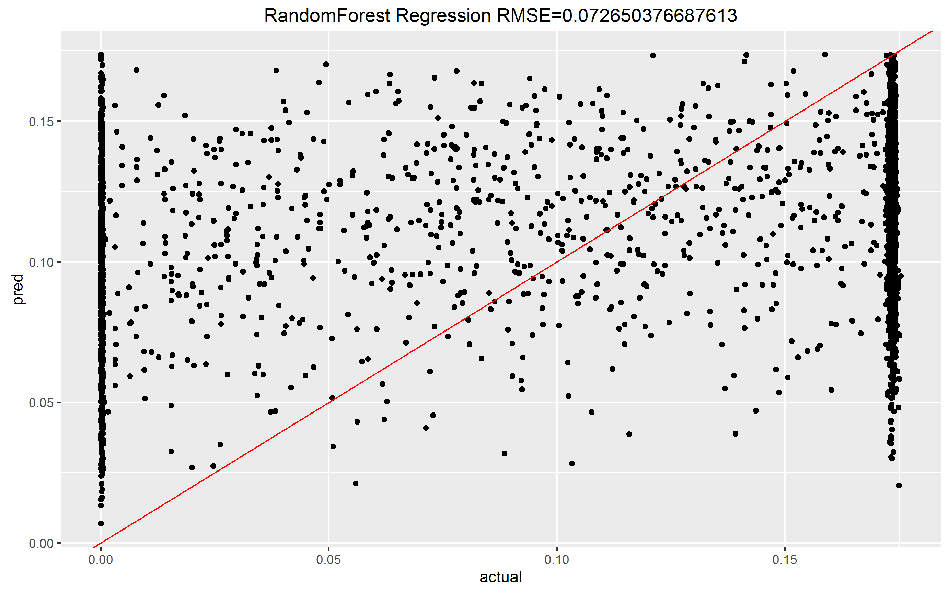
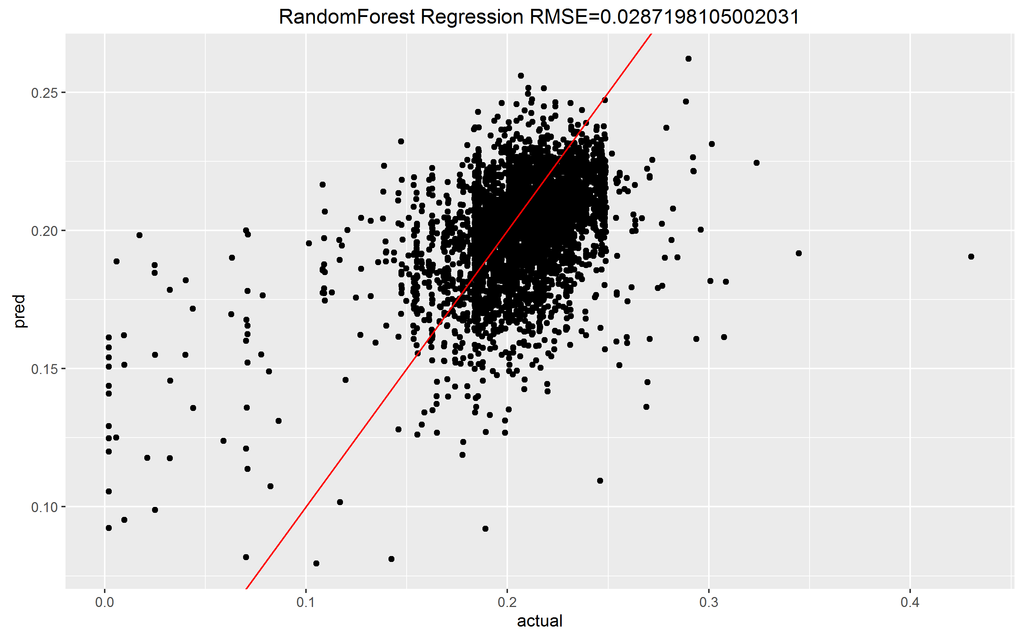
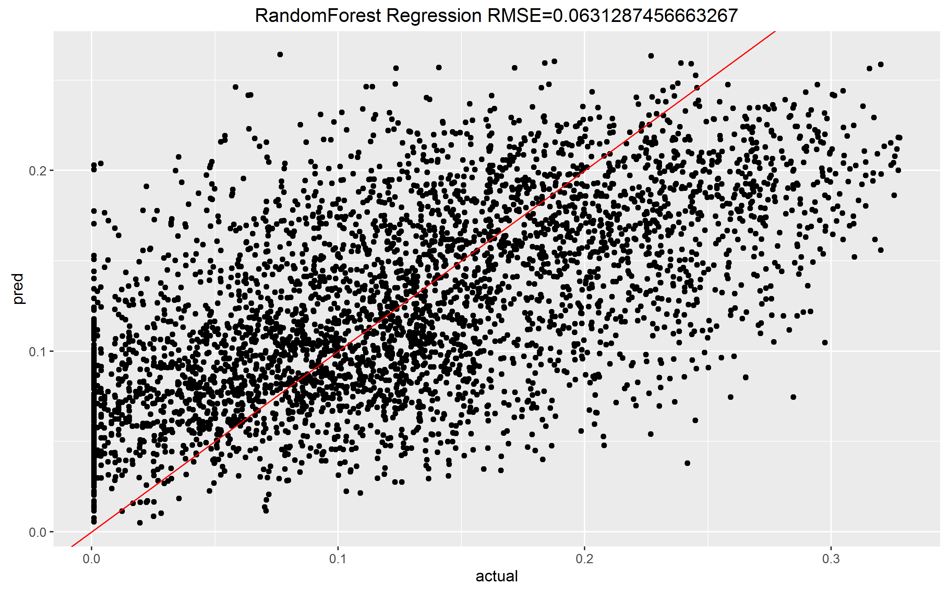
Mars Express Power Challenge Resultados negativos
Notes:
La metodología para abordar el problema será utilizar un algoritmo supervisado de clasificación para valores continuos. Los siguientes pasos serán hacer un preprocesamiento de los datos, identificar y transformar los valores de los pulsos de los comandos en zonas, eliminar el ruido de las mediciones, alinear las escalas de tiempo para que sea más clara las correlaciones e intentar conseguir un modelo con estas modificaciones. Luego ver los resultados y definir desde ahí las correcciones necesarias.

Slide 7
Mars Express Power Challenge Conclusiones
Error total: 0.04979785 ( 5%)
(Pre)Procesamiento = +Tiempo
Recursos computacionales
Generación ~ Consumo
Predicción macro: Ok
Predicción micro: Falta procesamiento: DMOP, EVTF, FTL
Notes:
La metodología para abordar el problema será utilizar un algoritmo supervisado de clasificación para valores continuos. Los siguientes pasos serán hacer un preprocesamiento de los datos, identificar y transformar los valores de los pulsos de los comandos en zonas, eliminar el ruido de las mediciones, alinear las escalas de tiempo para que sea más clara las correlaciones e intentar conseguir un modelo con estas modificaciones. Luego ver los resultados y definir desde ahí las correcciones necesarias.

Slide 8
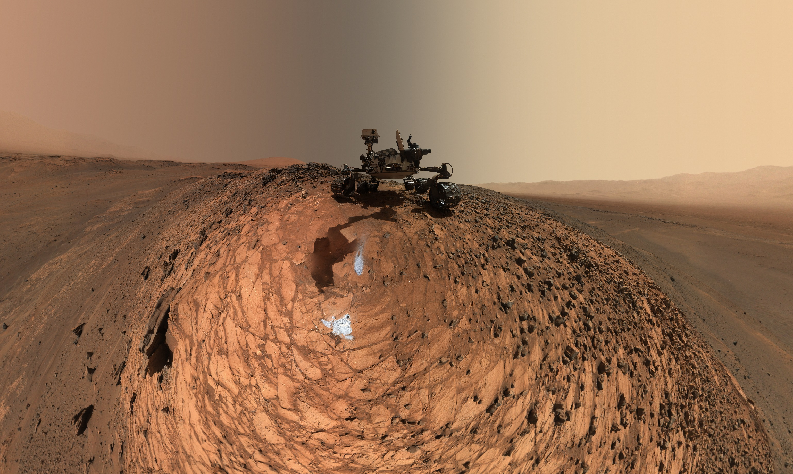
Preguntas

Slide 9
#Escala Tiempo:
power1DT <- power1
power1DT$ut_ms <- as.POSIXct((((power1['ut_ms'])/1000)[,]), origin="1970-01-01")
#Agrupamiento: Promedio por hora:
power1DT$ut_ms <- cut(power1DT$ut_ms, breaks="hour")
power1DTHourMean <- power1DT %>% group_by(ut_ms) %>% summarise_each(funs(mean))
#Match: TimeScale
power1DTHourMeanMS <- power1DTHourMean$ut_ms
for (i in 1:nrow(saaf1DTHourMean)) {
saaf1DTHourMean$ut_ms[i] <- power1DTHourMeanMS[findInterval(saaf1DTHourMean$ut_ms[i],power1DTHourMeanMS)]
}
#Merge:
power1DTHourMean<-merge(x=power1DTHourMean, y=saaf1DTHourMean, by="ut_ms", all.x=TRUE)
power1DTHourMean<-merge(x=power1DTHourMean, y=ltdata1DTHourMean, by="ut_ms", all.x=TRUE)
#Interpolacion:
power1DTHourMean$sunmars_km <- na.spline(power1DTHourMean[,grep("sunmars_km", colnames(power1DTHourMean))],na.rm = FALSE)
power1DTHourMean$earthmars_km <- na.spline(power1DTHourMean[,grep("earthmars_km", colnames(power1DTHourMean))],na.rm = FALSE)

Slide 10
#Regresión
rmseSum <- 0
for(i in 1:33){
predictField <- i #Campo a predecir
predictCols <- colnames(power1DT[,-1]) #Columnas en juego:
#Set de entrenamiento y pruebas
train <- power1DTHourMean[1:12000,-1]
test <- power1DTHourMean[12001:16000,-1]
colName <- predictCols[predictField]
#Entrenamiento:
rf <- randomForest(as.formula(paste(colName," ~ .")) ,data=train, ntree=10)
#Prueba:
predicted <- predict(rf, test)
predCol <- test[,c(colName)]
#Medición error:
r2 <- RMSE(predCol, predicted)
#Graficar Predicción vs. Referencia:
p <- ggplot(aes(x=actual, y=pred), data=data.frame(actual=predCol, pred=predict(rf, test)))
p <- p + geom_point() + geom_abline(color="red") + ggtitle(paste("RandomForest Regression RMSE=", r2, sep=""))
rmseSum <- rmseSum + r2 #Acumulación Error
ggsave(paste("Predict",i,".png"), p) #Guardar Imagen
}
errorTotal<-rmseSum/33

